Slide 1
«Технические средства защиты объектов»
Лекция №2 «Технические средства защиты объектов. Физические принципы построения»
1 учебный вопрос Физические принципы построения ТСЗО.
2 учебный вопрос Выбор структуры и состава комплекса технических средств охраны.
3 учебный вопрос Структура ТСЗО

Slide 2
Контактные извещатели служат для обнаружения несанкционированного открытия дверей, окон, ворот и т. д. и представляют собой группу контактов, приводимых в действие нарушителем (замыкание или размыкание).
Магнитные извещатели состоят из магнитоуправляемого герконового датчика, устанавливаемого на неподвижную часть, и задающего элемента (магнита), устанавливаемого на открывающийся модуль. Когда магнит находится вблизи геркона, его контакты оказываются в замкнутом состоянии. Эти извещатели отличаются друг от друга по виду установки и материалу, из которого они изготовлены. Недостатком является возможность их нейтрализации мощным внешним магнитом. Герконовые экранированные датчики защищены от постороннего магнитного поля специальными пластинами и снабжены сигнальными герконовыми контактами, срабатывающими в присутствии постороннего поля и предупреждающими о нем. При установке магнитных контактов в металлических дверях очень важно экранировать поле основного магнита от наведенного поля всей двери.
Электроконтактные устройства – датчики, резко меняющие напряжение тока в цепи при определенном воздействии на них. Они могут быть либо однозначно «открыты» (через них идет ток), либо «закрыты» (ток не идет). Самым простым способом построения такой сигнализации являются тонкие провода или полоски фольги, подсоединенные к двери или окну. Проволока, фольга или токопроводящий состав «Паста» соединяются с сигнализацией через дверные петли, затворы, а также посредством специальных контактных блоков. При попытке проникновения они легко разрушаются и формируют тревожный сигнал. Электроконтактные устройства обеспечивают надежную защиту от ложных тревог.

Slide 3
Пассивные инфракрасные извещатели (ПИИ) служат для обнаружения вторжения нарушителя в контролируемый объем. Это один из самых распространенных типов охранных извещателей. Принцип действия основан на регистрации изменений потока теплового излучения и преобразовании с помощью пироэлемента инфракрасного излучения в электрический сигнал. В настоящее время используются двух– и четырехплощадные пироэлементы. Это позволяет существенно снизить вероятность ложных тревог. В простых ПИИ обработка сигнала производится аналоговыми методами, в более сложных – цифровыми, с помощью встроенного процессора. Зона обнаружения формируется линзой Френеля или зеркалами. Различают объемную, линейную и поверхностную зоны обнаружения.
Активные извещатели представляют собой оптическую систему из светодиода, испускающего инфракрасное излучение в направлении линзы приемника. Пучок света модулируется по яркости и действует на расстоянии до 125 м и позволяет сформировать невидимый глазом рубеж охраны. Эти излучатели бывают как однолучевыми, так и многолучевыми. При количестве лучей более двух уменьшается возможность ложного срабатывания, т. к. формирование сигнала тревоги происходит только при одновременном пересечении всех лучей. Конфигурация зон бывает различной – «штора» (пересечение поверхности), «луч» (линейное движение), «объем» (перемещение в пространстве). Извещатели могут не работать в дождь и сильный туман.

Slide 4
Радиоволновые объемные извещатели служат для выявления проникновения на защищаемый объект за счет регистрации доплеровского сдвига частоты отраженного сверхвысокочастотного (СВЧ) сигнала, возникающего при движении злоумышленника в электромагнитном поле, создаваемым СВЧ-модулем. Возможна их скрытная установка на объекте за материалами, пропускающими радиоволны (ткани, древесные плиты и т. п.). Линейные радиоволновые извещатели состоят из передающего и приемного блока. Они формируют тревожное извещение при пересечении человеком зоны их действия. Передающий блок излучает электромагнитные колебания, приемный блок принимает эти колебания, анализирует амплитудные и временные характеристики принятого сигнала и в случае их соответствия заложенной в алгоритме обработки модели «нарушителя» формирует тревожное извещение.
Микроволновые датчики утратили былую популярность, хотя еще пользуются спросом. В сравнительно новых разработках достигнуто существенное снижение их габаритов и энергопотребления.
Объемные ультразвуковые извещатели служат для выявления движения в охраняемом объеме. Ультразвуковые датчики предназначены для защиты помещений по объему и выдают сигнал тревоги как при появлении нарушителя, так и при возникновении пожара. Излучающий элемент извещателя представляет собой пьезоэлектрический ультразвуковой преобразователь, выдающий акустические колебания воздуха в охраняемом объеме под воздействием электрического напряжения. Чувствительный элемент извещателя, расположенный в приемнике, представляет собой пьезоэлектрический ультразвуковой приемный преобразователь акустических колебаний в переменный электрический сигнал.

Slide 5
Акустические извещатели оснащаются высокочувствительным миниатюрным микрофоном, улавливающим звук, издаваемый при разрушения листовых стекол. Чувствительный элемент таких извещателей представляет собой конденсаторный электретный микрофон со встроенным предварительным усилителем на полевом транзисторе. При разбитии стекла возникает два типа звуковых колебаний в строго определенной последовательности: сначала ударная волна от колебания всего массива стекла с частотой порядка 100 Гц, а потом волна разрушения стекла с частотой около 5 кГц. Микрофон преобразует звуковые колебания воздушной среды в электрические сигналы.
Датчик емкостной системы представляет собой один или несколько металлических электродов, размещенных на конструкции охраняемого проема. Принцип действия емкостных охранных извещателей основан на регистрации значения, скорости и длительности изменения емкости чувствительного элемента, в качестве которого используются подключенные к извещателю металлические предметы или специально проложенные провода. Извещатель выдает сигнал тревоги при изменении электрической емкости охранного предмета (сейф, металлический шкаф) относительно «земли», вызванным приближением человека к этому предмету.
Вибрационные извещатели служат для защиты от проникновения на охраняемый объект путем разрушения различных строительных конструкций, а также защиты сейфов, банкоматов и т. п. Принцип действия вибрационных датчиков основан на пьезоэлектрическом эффекте (пьезоэлектрики вырабатывают электрический ток при нажатии или отпускании кристалла), который состоит в изменении электрического сигнала при вибрации пьезоэлемента.

Slide 6
Относительно новый принцип защиты помещений состоит в использовании изменения давления воздуха при вскрытии замкнутого помещения (барометрические датчики) до сих пор не оправдал возлагавшихся на него ожиданий и почти не используется при оборудовании многофункциональных и крупных объектов. Эти датчики имеют высокую частоту ложных срабатываний и довольно жесткие ограничения по применению.
Необходимо отдельно остановиться на распределенных волоконно-оптических системах для охраны периметра. Современные волоконно-оптические датчики могут производить измерения давления, температуры, расстояния, положения в пространстве, ускорений, колебаний, массы звуковых волн, уровня жидкости, деформации, коэффициента преломления, электрического поля, электрического тока, магнитного поля, концентрации газа, дозы радиационного излучения и т. д. Оптическое волокно одновременно является линией связи и чувствительным элементом. В оптическое волокно подается свет лазера с высокой выходной мощностью и коротким импульсом излучения, затем измеряются параметры обратного рэлеевского рассеяния, а также френелевского отражения от стыков и торцов волокна. Под воздействием различных факторов (деформации, акустических колебаний, температуры, а при соответствующем покрытии волокна – электрического или магнитного поля) меняется разность фаз между поданным и отраженным световым импульсом. По временной задержке между моментом излучения импульса и моментом прихода сигнала обратного рассеяния определяется местоположение неоднородности, по интенсивности излучения обратного рассеяния определяются потери на участке линии.

Slide 7
Для решения задач и проблем выбора структуры и состава комплекса технических средств охраны необходимо, во-первых, проанализировать возможные варианты действий злоумышленника. Далее, для определенности, будем применять термин "нарушитель", имея в виду кого угодно, несанкционированным образом проникающего на охраняемую территорию и в его помещения, а именно: случайного, не имеющего определенных целей, человека; вора; грабителя; террориста или группы людей, вторгающихся с преступной целью. Исходя из анализа возможных действий нарушителя, составляются варианты его моделей, которые и принимаются за основополагающий фактор выбора тактики защиты объекта. Во-вторых, более углубленный или менее углубленный учет параметров моделей нарушителей осуществляется, исходя из значимости, ценности, важности объекта, т.е. требуемой категории его защиты (безопасности).
Важное влияние на оценку параметров нарушителя оказывают его стартовые позиции. Условно их можно разделить на четыре группы:
нарушитель не имеет доступа на территорию объекта и, соответственно, преодолевает все рубежи охраны;
нарушитель имеет доступ на объект, но не имеет доступа в режимную зону;
нарушитель имеет доступ на объект и режимную зону, но не имеет доступа к конкретным охраняемым сведениям или материальным ценностям;
нарушитель имеет доступ на объект, в режимную зону и к конкретным охраняемым сведениям или материальным ценностям.

Slide 8
Рассмотрим, какие требования к проекту оборудования объекта техническими средствами охранной сигнализации (ТСОС) порождаются возможными действиями нарушителя.
Возможность нарушителя найти маршрут, не блокированный СО, должна быть исключена. Для предотвращения прохода нарушителя должны быть блокированы все возможные маршруты движения нарушителя. Состояние физических преград (инженерных сооружений), имеющих большую стойкость и в связи с этим не блокированных СО, должно периодически контролироваться патрулями из личного состава охраны (обходно-дозорной службы) либо - с использованием телевизионных средств наблюдения.
Для увеличения вероятности обнаружения подготовленного и технически оснащенного нарушителя комплексом технических средств охраны объекта могут организовываться полностью скрытные (маскируемые) рубежи охраны.
С целью повышения устойчивости рубежей охраны к преодолению они должны оборудоваться СО, работающими на разных физических принципах действия (радиоволновые, ИК, сейсмические и т.д.), а также должна быть реализована функция дистанционного контроля. Комбинирование данных СО должно производиться по схеме М из N (например, при М=2, N=3, если сработали не менее двух из трех установленных СО, то принимается решение о выдаче сигнала "Тревога"). Числа М и N определяются в ходе проектирования КТСО индивидуально для каждого рубежа охраны объекта.
Для предотвращения обхода нарушителем рубежа охраны путем использования ухищренных способов передвижения необходимо устанавливать несколько СО, как правило, различных физических принципов действия, рассчитанных на блокирование участка при разных способах передвижения нарушителя.

Slide 9
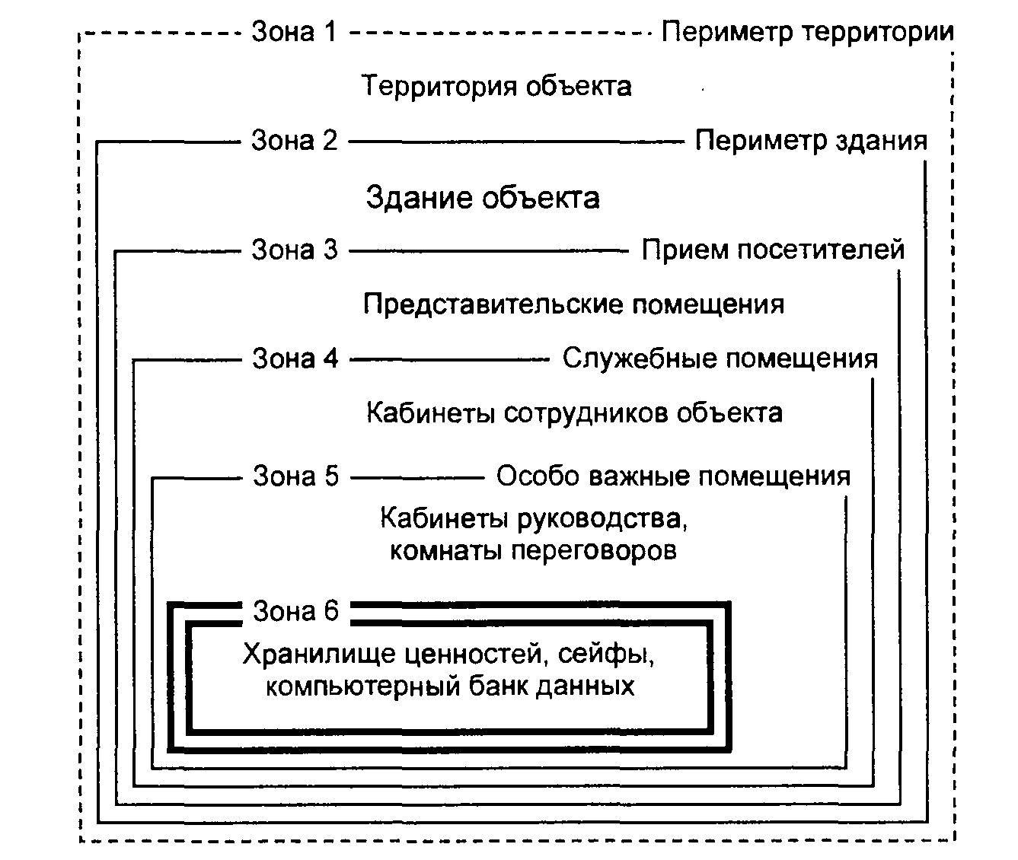
В основе системы защиты объекта лежит принцип создания последовательных рубежей, в которых угрозы должны быть своевременно обнаружены, а их распространению должны препятствовать надежные преграды. Такие рубежи (зоны безопасности) должны располагаться последовательно – от забора вокруг территории объекта до главного, особо важного помещения (хранилище ценностей, информации, оружия и т.п.)

Slide 10
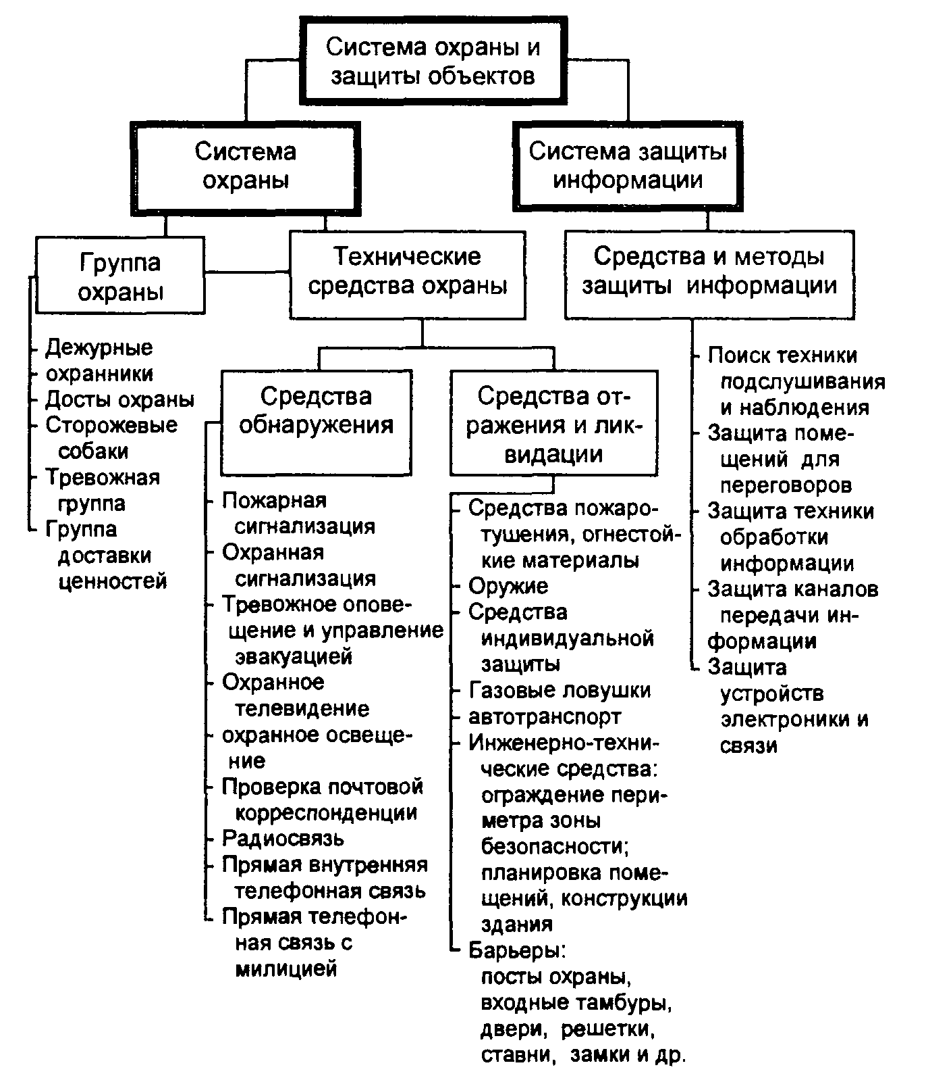
Структура ТСЗО как системы охраны и защиты объектов будет выглядеть следующим образом

